Slide 1
Weather box
김민정 김태훈 이지은 현동아

Slide 2
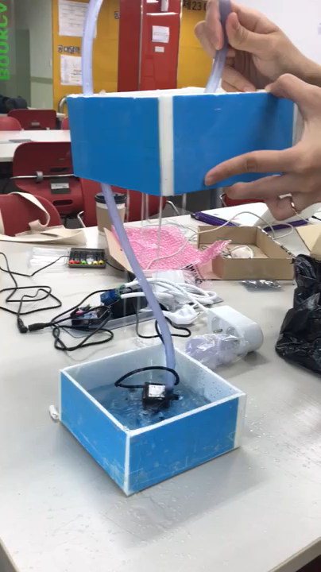
Pump test

Slide 3
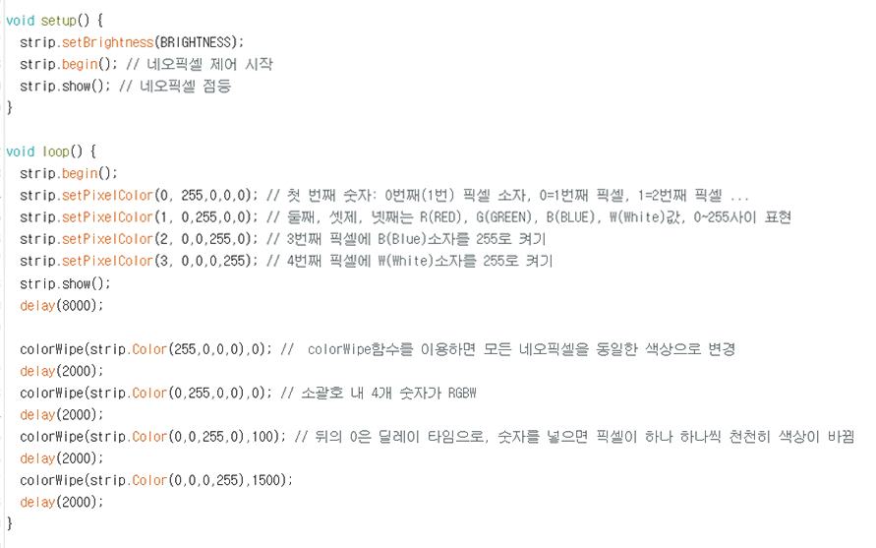
RGBW neopixel
sstrip.setPixelColor(a,b,c,d,e);
a - 몇 번째 LED를 제어할지 입력합니다.
b부터 e까지 - RGBW 순서대로 0부터 255까지의 밝기 설정
Adafruit_NeoPixel pixels = Adafruit_NeoPixel(네오픽셀 LED 개수, 아두이노 디지털 핀, NEO_GRBW + NEO_KHZ800);
pixels.setBrightness(255);
Notes:
네오픽셀의 밝기를 조절하는 방법인데, 내부적으로는 설정된 RGB 값을 비율에 맞게 줄이는 것입니다. 밝기가 127로 되어 있으면 RGB에 입력된 값의 절반이 되는 것이지요.

Slide 4
RGBW neopixel
for(int i = 0; i < pixels.numpPixels(); i++){
pixels.setPixelColor(i, 적색, 녹색, 청색);
}
Notes:
네오픽셀 라이브러리에는 전체 초기화에 대한 기능은 있지만 전체 설정에 대한 기능은 없습니다. 그렇기 때문에 직접 전체 설정을 하는 함수나 소스 코드를 작성 해주어야 합니다. 위와 같이 작성하면 전체 네오픽셀의 색상을 제어할 수 있습니다.

Slide 5
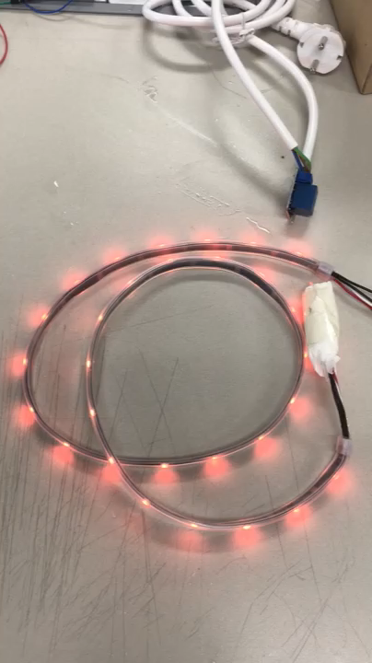
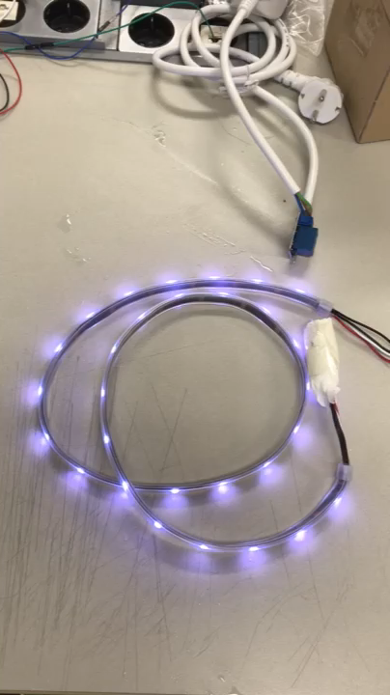
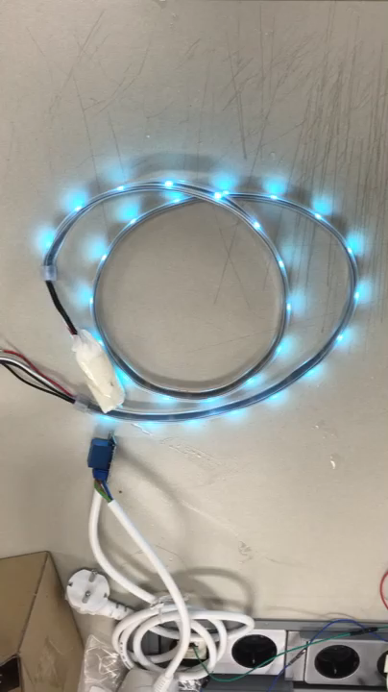
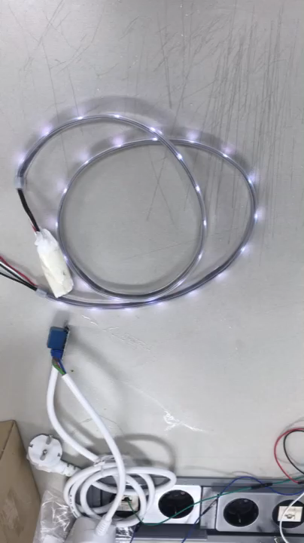
RGBW neopixel

